Slide 1
Proiect final Fortech: Monitorizarea vulnerabilitatilor
Georgescu Victor

Slide 2
Motivatie:
Orice companie va avea o retea interna pe care se vor conecta angajatii si pe care se vor afla serverele acesteia. Din punct de vedere al securitatii, toate aceste statii ar trebui sa nu expuna porturile deschise in exterior, si chiar daca se intampla, acestea sa nu ruleze servicii vulnerabile la atacuri
Aplicatia permite agentilor de Securitate si testerilor din cadrul companiei sa administreze tot ce tine de probleme la nivel de securitate: adresele statiilor vizibile public, porturile deschise de pe acestea, serviciile care ruleaza, precum si vulnerabilitatiile deja cunoscute

Slide 3
Cerinte functionale
Fiecare utilizator al aplicatiei se va autentifica inainte de a avea acces la celelalte functionalitati ale aplicatiei
Dupa logare, utilizatorul va putea vedea lista cu statiile inregistrate de pe retea, adresa IP a acestora si numarul de porturi deschise
In cazul in care userul a descoprit adresa unei alete statii noi, are posibilitatea de a o inregistra
Pentru a vedea concret porturile deschise de pe o anumita statie, userul introduce ID-ul statie dorite si va fi redirectionat la o alta pagina continand lista cu porturile

Slide 4
Tehnologii folosite
MySQL database (MySQL Workbench 6.3)
FrameWork-ul Hibernate pentru accesul si creearea bazei de date
RESTful Controllers, web services
JSP pentru interfata cu utilizatorul
Spring

Slide 5
User:
id: identificator unic pentru User
user: Username
pass: parola

Slide 6
Station:
idStation: identificator unic pentru o statie
ip: adresa IP a statiei
ports: lista de porturi continute

Slide 7
PORT:
idPort: identificator unic pentru un Port
nr: numarul portului
type: tipul portului: TCP/UDP
service: serviciul care ruleaza pe portul respectiv

Slide 8
service
idService: identificator unic pentru Serviciu
type: tipul serviciului (http, ssh, ftp, smtp etc)
name: numele serviciului (de exemplu apache pentru http)
version: versiunea serviciului
vulnerabilities: lista vulnerabilitatilor cunoscute pentru serviciul respectiv

Slide 9
vulnerability
idVulnerability: identificator unic pentru vulnerabilitiate
type: tipul vulnerabilitatii (buffer overflow, local file inclusion etc.)
severity: un grad de severitate al vulnerabilitatii

Slide 10
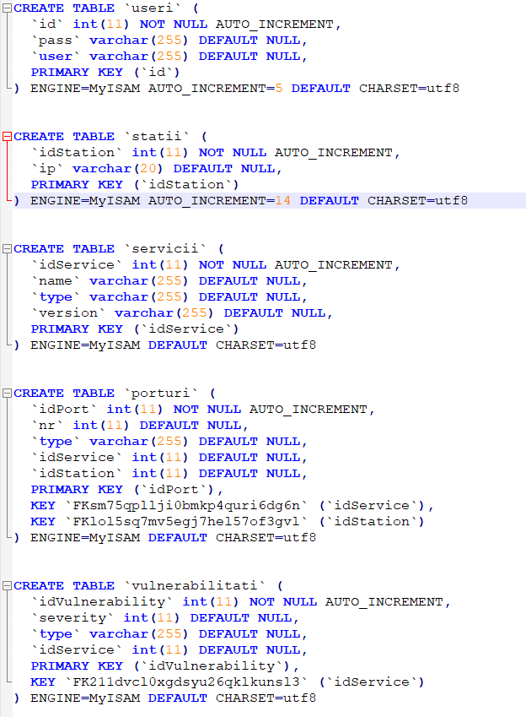

Slide 11
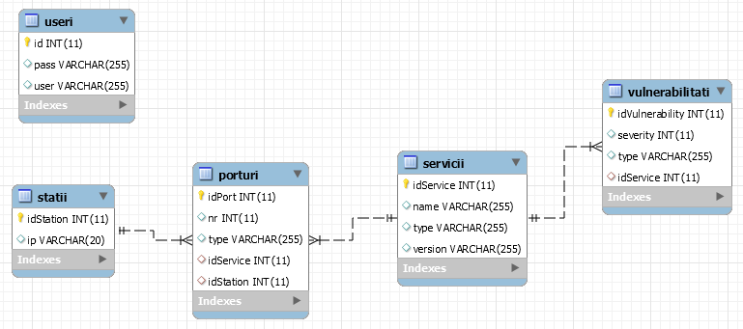

Slide 12
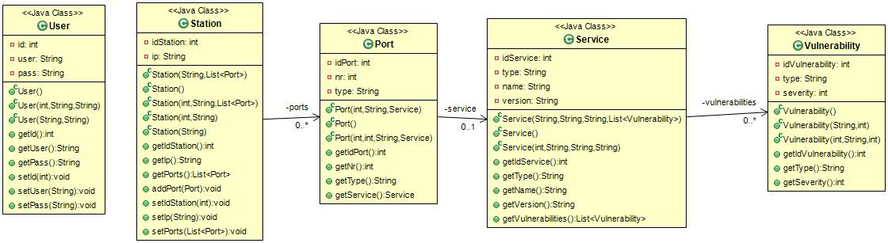

Slide 13
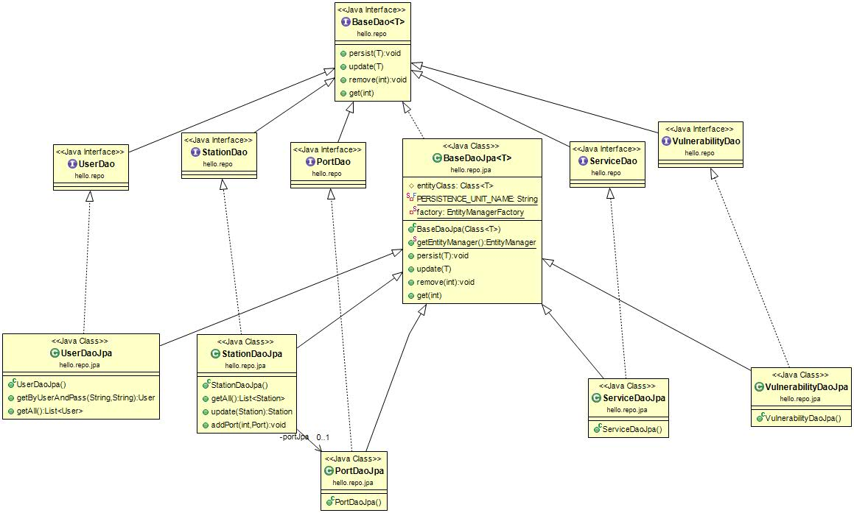

Slide 14
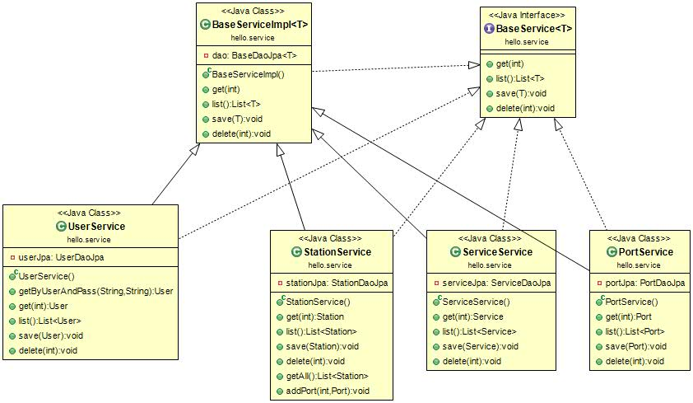

Slide 15
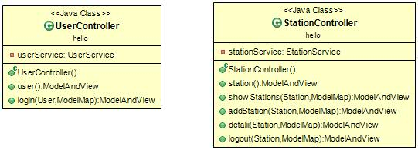

Slide 16
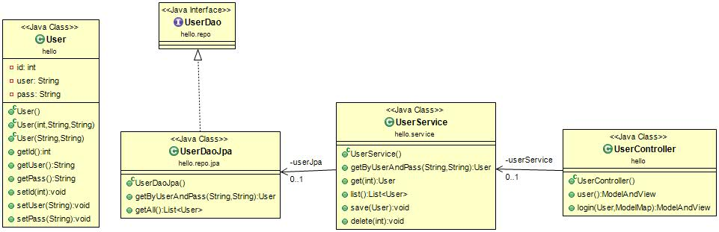

Slide 17
